Slide 1
МБДОУ города Кургана «Детский сад общеразвивающего вида № 109 «Журавушка»
Непосредственная образовательная деятельность по развитию представлений
о мире и о себе
«Зимушка - зима»
старшая группа

Slide 3
Схема описания времени года - зима

Slide 4
Фильм ЗИМУШКА - ЗИМА

Slide 6
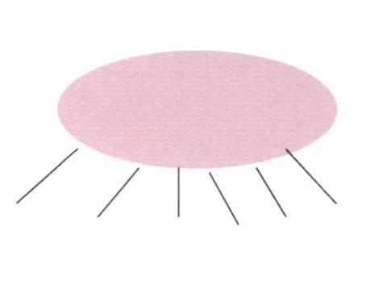

Slide 7
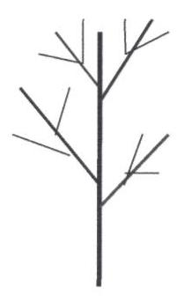

Slide 9
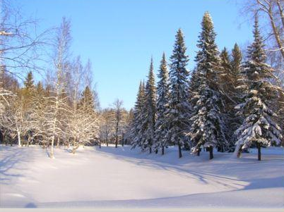
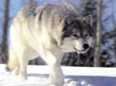
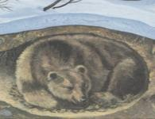
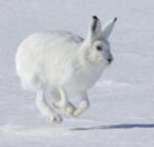

Slide 11
приложение № 1

Slide 12
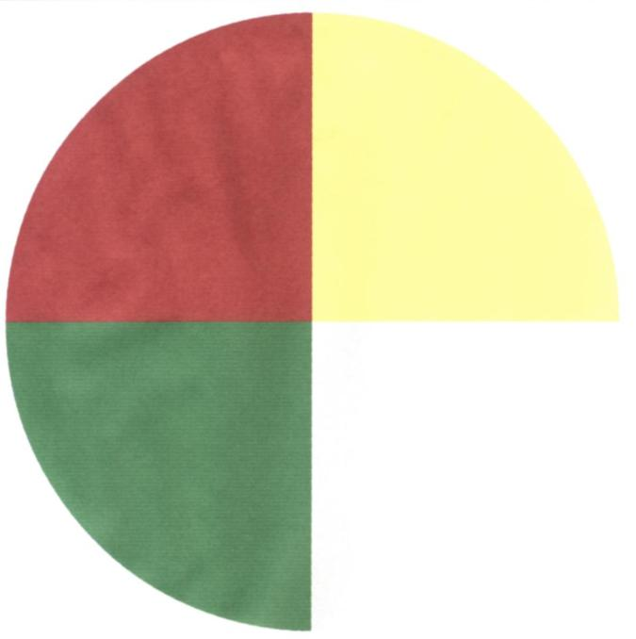
приложение №2

